Slide 1

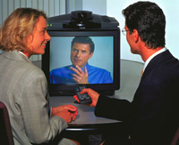
BIM 101
Bilgi İşleme Giriş
<footer>© 2006 Prentice-Hall, Inc.

Slide 2

BİM 101 Bilgi İşleme Giriş
8. Ders
Veri İletişimi

Slide 3
Bu Hafta Ne Öğreneceğiz?
Bant genişliği nedir ve veri transfer hızı ile ilişkisi nasıldır?
Modem nedir ?
Kablolu ve Kablosuz iletişim ortamlarına örnekler
Telefon hattı üzerinden dijital iletişim

Slide 4
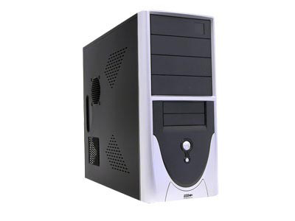
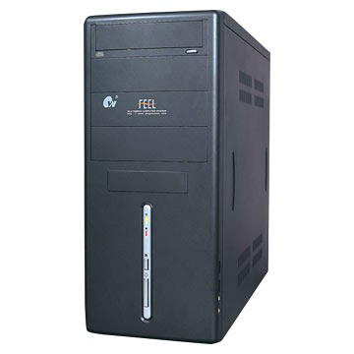
İletişim
İki cihaz arasında elektronik olarak mesaj gönderme ve alma
Mesaj kaynak (source) cihaz tarafından bazı protokollere göre kodlanarak gönderilir.
İletişim kanalı (communications channel) mesajı iletir
  İletişim kanalı: Bakır kablo, fiber optik, hava olabilir
Varış (destination) cihazı mesajı alır ve çözer

Slide 5
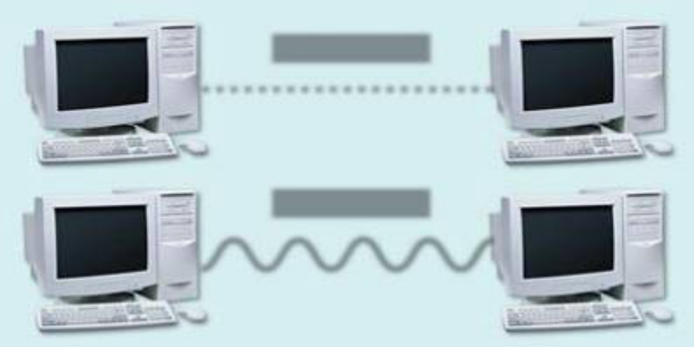
Analog ve Dijital Sinyal
Analog Sinyaller: Sinyal sürekli değerler gösterir
  Telefon sinyali, radyo sinyali, kablo TV, vs.
Dijital Sinyaller: Sadece iki değer alır. Pals dizisi şeklindedir
  Daha hızlı veri transferi.
  Cep telefonları, CD, DVD, dijital TV, vb...

Slide 6
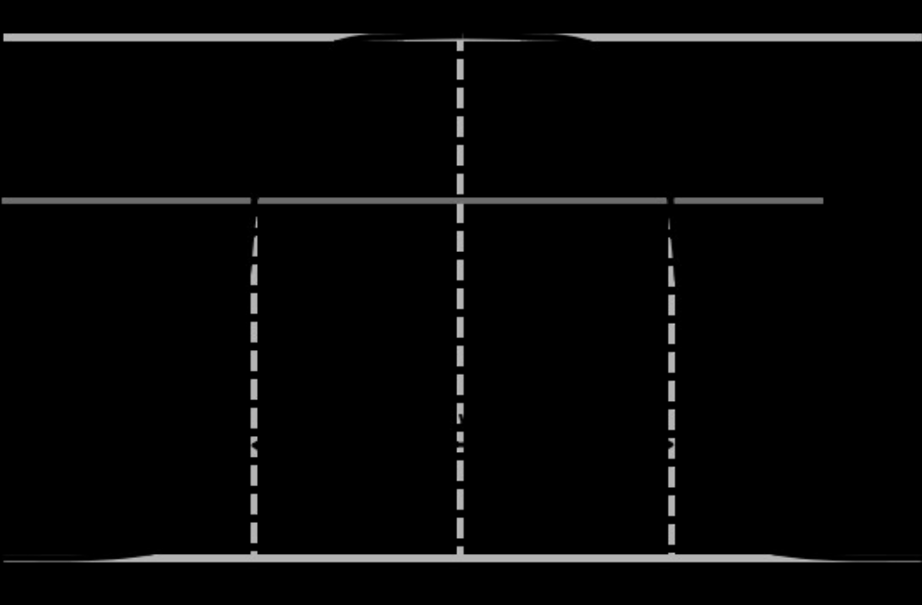
Bant genişliği
Analog sinyaller belli bir frekans aralığında (spektrum) iletilirler
Bantgenişliği Hertz (Hz) ile ölçülür

Slide 7
Bant Genişliği ve Veri Transfer Oranı
Analog Sistemler: Bant genişliği
  Farklı işaretler farklı bant genişliklerine ihtiyaç duyar: Örneğin müzik sinyali, ses sinyalinden daha geniş bir frekans bandına sahiptir.
  Bant genişliği Veri Transfer Oranı ile ilişkilidir
  Bant genişliğinin büyük olması verinin daha hızlı iletilmesini sağlar
Dijital Sistemler: Veri transfer Oranı (bits per second- bps)
  Dijital ortamlarda Veri Transfer Oranı bant genişliği ile aynı anlamdadır
Broadband: Yüksek transfer hızı sağlayan iletişim ortamı
  Göreceli bir ölçüdür: 1Mbps veya daha hızlı

Slide 8

MODEM
Modem (modulator ve demodulator): Veriyi telefon hattı üzerinden iletir
Uzak mesafeler arasında veri iletişiminde analog işaret kullanılır, ancak bilgisayarlar dijital veri kullanır
Modem sinyal dönüşümü yapar:
  Modulation: Dijitalden analog işarete dönüşüm yapar
  Demodulation: Analog işaretten dijitale dönüşüm yapar.

Slide 9
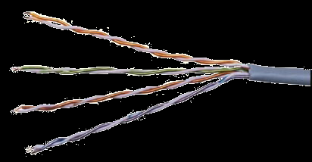
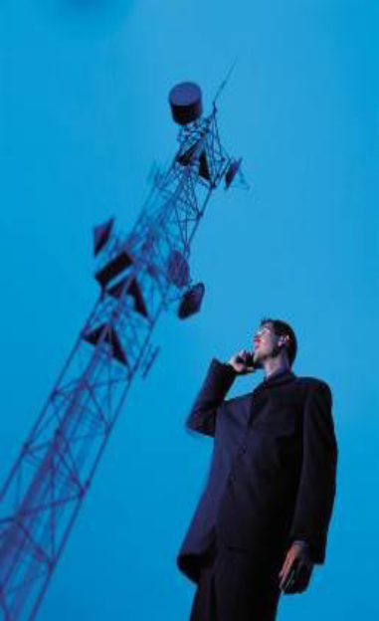
İletişim Ortamı
Kablolu bağlantı (Cable connections)
  Twistedpair cable
  Coaxial cable
  Fiberoptic cable
Kablosuz bağlantı (Wireless connections)
  Infrared
  Radio
  Bluetooth
  Microwaves
  Satellite

Slide 10
Son mil teknolojileri
Veriyi mevcut telefon hattı üzerinden gönderme metodları. Modemden daha hızlı
  ADSL
  Cable modems
  Leased lines

Slide 11
ADSL
DSL: Digital Subscriber Line
  Mevcut telefon hattını kullanır
  DSL modeme ihtiyaç vardır
ADSL: Asymmetric Digital Subscriber Line
  DSL teknolojilerinden biridir
  1.5 Mbps – 8 Mbps veri indirme (download) hızı ve 256 Kbps veri yükleme (upload) hızı vardır (çünkü “asymmetric”)
  Merkez Ofisi çok uzak olmamalıdır (~5 km)

Slide 12
Koaksiyel Kablo ve Kablo Modem
Veri iletişimi mevcut Kablo TV hattı üzerinden gerçekleştirilir.
DSL gibi Kablo TV’nin kullanmadığı frekans bandını kullanır
Transfer hızı: 3 Mbps - 30 Mbps
  Aynı anda aynı hattı kullanan kullanıcı sayısına bağlı olarak hız değişir

Slide 13
Kiralık Hat (Leased Line)
Genel telefon şebekesinde iki nokta arasında istenen bant genişliğinde kurulan sürekli iletişim yolu
Özel bir telefon hattıdır
  T1 lines: 1.544 Mbps yukarı
  T3 lines: Fiberoptic
En yüksek hız 43 Mbps
Pahalı bir servistir: T1 $1000/mo., T3 $3000/mo.
Firmalar tarafından kullanılır:
  Internet Service Providers, corporations, universities, ...

